Slide 1
Differenziare per includere: strategie per gli allievi con disabilità e/o disagio
Corso di formazione per docenti
A.S. 2018/2019
Prof. Meduri Carmelo Francesco

Slide 2
DISABILITA’
PEI
regolata da legge104/92
PDP

Slide 3
PIANO EDUCATIVO INDIVIDUALIZZATO
piano di lavoro da adottare con gli studenti disabili sancito dalla Legge 104/1992 Legge quadro sull’assistenza, integrazione sociale e diritti delle persone «disabili»
La scuola deve favorire:
- Apprendimento- Relazione - Comunicazione-Autonomia.
PIANO DIDATTICO PERSONALIZZATO
piano di lavoro da adottare con gli studenti BES sancito dal DM 27/12/2012 et al. Personalizzazione degli interventi didattici nella realizzazione delle progettazioni didattiche.
INDIVIDUALIZZAZIONE Attenzione al soggetto, che deve raggiungere gli STESSI OBIETTIVI d’apprendimento condivisi col gruppo classe. | PERSONALIZZAZIONE Attenzione alle singole Potenzialità e successo formativo di tutti, OBIETTIVI d’apprendimento DIVERSI

Slide 4
Classificazione Internazionale del Funzionamento (OMS).È un approccio globale alla salute e al funzionamento umano e quindi non parla di disabilità o patologie
linguaggio standard e unificato
condiviso a livello mondiale
International Classification of
Functioning, Disability and Health
Condizione di salute (disturbo/malattia)
(OMS, 2007)
Strutture e Funzioni corporee
Attività e Partecipazione
Disabilità
Funzionamento
Menomazione
Sono termini ombrello
Fattori Ambientali e Perosnali

Slide 5
Il nuovo panorama dell’inclusione (DLGS 66/2017)
Profilo di funzionamento
Diagnosi funzionale
Profilo dinamico funzionale
Piano educativo individualizzato
Scuola
Progetto individuale
Ente locale
Piano di riabilitazione
Servizio sanitario nazionale

Slide 6
PEI
(DLGS 66/2017)
Certificazione Diagnostica
Profilo di Funzionamento
Co-Costruzione
Progetto didattico-Percorso semplificato o Differenziato
Progetto individuale e PAI
Obiettivi didattici ed educativi- metodi, materiali e sussidi per itinerari didattici e per la valutazione – modalità per alternanza – correlazione extrascuola

Slide 7
Obiettivi Curriculari
Modalità per adattarli
Sostituzione
Facilitazione
Riduzione o semplificazione
Obiettivo uguale, si modifica l’accessibilità (registrazioni audio dei testi, cards, LIS, Braille, etc.)
Ricontestualizzare: uso di tecnologie motivanti (LIM, software), contesti didattici interattivi (cooperative learning, tutoring, etc.), contesti reali (pagare al supermercato.)
Semplificare l’obiettivo: modificazione del lessico, riduzione dei concetti, semplificare i criteri di esecuzione.
Scomposizione nei nuclei fondanti
Trovare nuclei fondanti della disciplica più accessibili (storia: cause dei cambiamenti – storia personale)

Slide 8
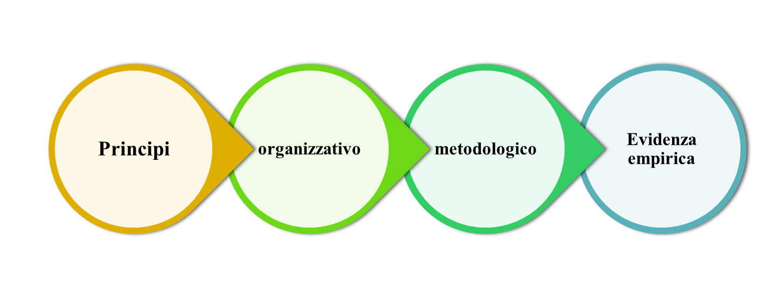
DIDATTICA INCLUSIVA
4 Piani per l’inclusione

Slide 9
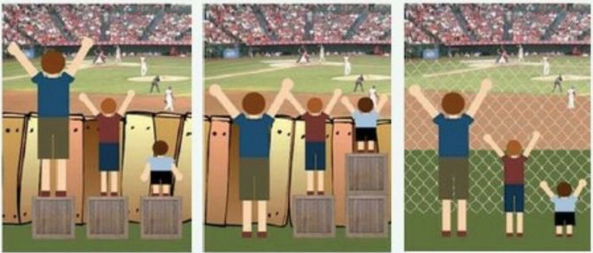
UNIVERSAL DESIGN FOR LEARNING
Equality
Equity
Universal Design
cosa
come
perchè
Apprendere
(Curatola, 2016)

Slide 10
(Castoldi, 2014)
MEDIAZIONE DIDATTICA
oggetto
allievo
insegnante
Relazionale
Clima e conduzione
Metodologica
Metodi e tecniche
Organizzativa
Setting e Banchi

Slide 11
(Milito, 2016)
Dimensione Relazionale
Accettazione incodizionata e valenza positiva dell’alunno
Ascolto attivo (empatia)
Rogers C:
Educatore - Facilitatore
Proattività- guida e stimolo

Slide 12
Strategie volte al favorire la comunicazione
IL LINGUAGGIO DELL’ACCETTAZIONE
«Quando una persona riesce a comunicare ad un’altra una sincera ed incondizionata accettazione essa può esser di grande aiuto, favorendo il costruirsi di una relazione positiva in cui l’altro possa crescere, maturare ed operare cambiamenti costruttivi…. l’accettazione è come il terreno fertile che permette ad un seme minuscolo di trasformarsi nel bel fiore che può diventare» (Gordon T.,1970)

Slide 13
Immaginando che un giorno un vostro alunno di 15 anni vi dica:
“Questa scuola va bene per chi ha tempo da perdere. Ti insegnano una quantità di cose inutili che non servono a nulla. Ho deciso di non andare all’università, poiché per diventare qualcuno non serve la laurea. Ci sono molti altri modi per aver successo nella vita.”
Ora scrivete la risposta che ognuno pensa su un foglio…

Slide 14
le 12 risposte tipiche che non facilitano la conversazione.
Dare ordini, dirigere e comandare (non mi interessa quello che credi,….Tu devi andare a scuola…. )
Mettere in guardia ed ammonire ( se pensi una cosa del genere allora da domani non esci… finiscila e continua a studiare o non esci….)
Esortare, moralizzare e fare la predica ( non dovresti fare cosi, sarebbe opportuno…)
Consigliare, offrire soluzioni (perché non chiedi ad altri docenti, perché non vedi le altre scuole… cerca altre soluzioni)
Insegnare, argomentare e persuadere (andare all’università potrebbe esser l’esperienza più bella della tua vita,…. sai quante ragazze…..)

Slide 15
le 12 risposte tipiche che non facilitano la conversazione.
Giudicare, criticare ed opporsi (parli senza riflettere, è un discorso immaturo….)
Elogiare, assecondare (secondo me fai bene,….. sono d’accordo…)
Etichettare, ridicolizzare (sei un ragazzino viziato, sei un figlio di papà….eccolo il sapientone…)
Interpretare, analizzare e diagnosticare (lo stai dicendo per infastidirmi…. non ci credi veramente…)
Rassicurare, consolare e sostenere (Domani cambierai idea… tutti gli studenti pensano ciò… poi cambi idea…potresti essere un ottimo studente…)
Inquisire, fare domande e indagare (quando hai iniziato a pensare ciò…che cosa farai se non andrai all’università?)
Minimizzare, cambiare argomento, scherzare e distrarre (non pensarci… non parliamone ora, ma dopo il diploma…)

Slide 16
FRASI INVITO E ASCOLTO ATTIVO
LE FRASI INVITO
Uno dei modi più efficaci e costruttivi per rispondere ai messaggi di allievi, figli, etc. che esprimono sentimenti e problemi sono le Frasi-Invito o “inviti a dire di più”. Sono semplici parole o brevi frasi che invitano i ragazzi ad aprirsi all’ascolto senza il temere di esser giudicati o criticati dall’ interlocutore. Queste rappresentano segnali di “via libera” che incoraggiano il discente ad esprimere ciò che lo preoccupa e che prova in una specifica situazione.
Le frasi invito più utilizzate sono:
Capisco, Davvero,Non mi dire, Incredibile, Ma guarda un po’,Interessante, Raccontami, Di che si tratta, Vorrei sapere cosa ne pensi, Ti va di parlarne, Dimmi tutto, Parla dai ti ascolto, Mi pare che tu voglia dirmi qualcosa, Mi sembra che sia molto importante per te, Cosa vuoi dire….
.

Slide 17
Ascolto Attivo
Poniamo che un ragazzo abbia fame e per soddisfare tale bisogno egli diviene mittente di un messaggio. Per comunicare tale bisogno dovrà selezionare dei segnali che rappresentino il suo stato. Il ragazzo potrebbe riportare la seguente affermazione: “Quando si va a mensa?” tale messaggio viene rivolto al ricevente (il docente). Quando il docente riceve tale messaggio deve interpretarlo adeguatamente e codificarlo comprendendone il vero significato. Se il docente lo codifica correttamete comprende che il ragazzo ha un bisogno primario: la fame; se invece erroneamente lo interpreta come “mi sto annoiando, voglio uscire” .

Slide 18
Ascolto Attivo
Cosi il processo di comunicazione si è interrotto.
Questo è quello che rende difficile il processo interattivo, delimitando la comunicazione senza che nessuno dei due attori comunicativi se ne renda conto. Supponendo che il docente volesse verificare l’accuratezza della propria codifica, potrebbe esprimere al ragazzo i propri pensieri
“ti secco cosi tanto?”, a tal punto il ragazzo dopo il feedback del docente potrà riferire l’errata codifica del messaggio.

Slide 19
Ascolto Attivo
Nel comunicare al ragazzo con il feedback la propria decodifica, il docente ha utilizzato l’ascolto attivo. Nell’esempio il docente dapprima aveva frainteso le intenzioni del ragazzo, ma tramite il feedback ha consentito la giusta interpretazione e codifica del bisogno del ragazzo.
RAGAZZO DOCENTE
«quando si va in mensa?»
Codifica--------Decodifica
Ascolto Attivo «sei affamato»
Affamato
È Affamato

Slide 20
Messaggio IO
Gli interlocutori non si sento giudicati o colpevolizzati.
STEP
Io mi sento…. (si inizia con la descrizione di quel che si prova)
Quando tu… (descrizione del comportamento dell’altro)
Perché…. (il comportamento altrui provoca un’emozione)
Io vorrei….. (quello che si desidera)

Slide 21
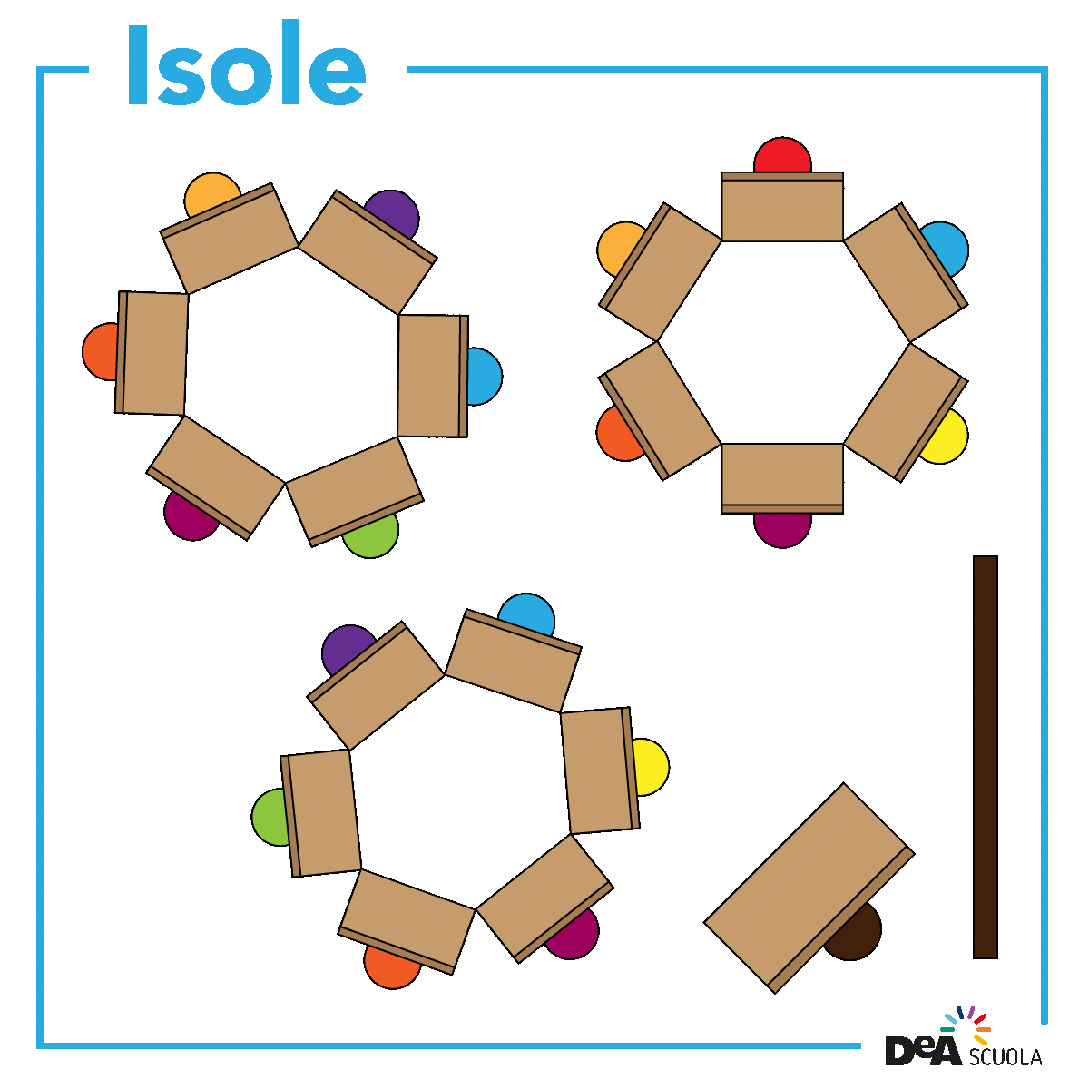
Organizzativa
Peer-tutoring, Cooperative learning, Peer-education
Ogni metodologia vuole la sua organizzazione. L’organizzazione deve essere flessibile

Slide 22
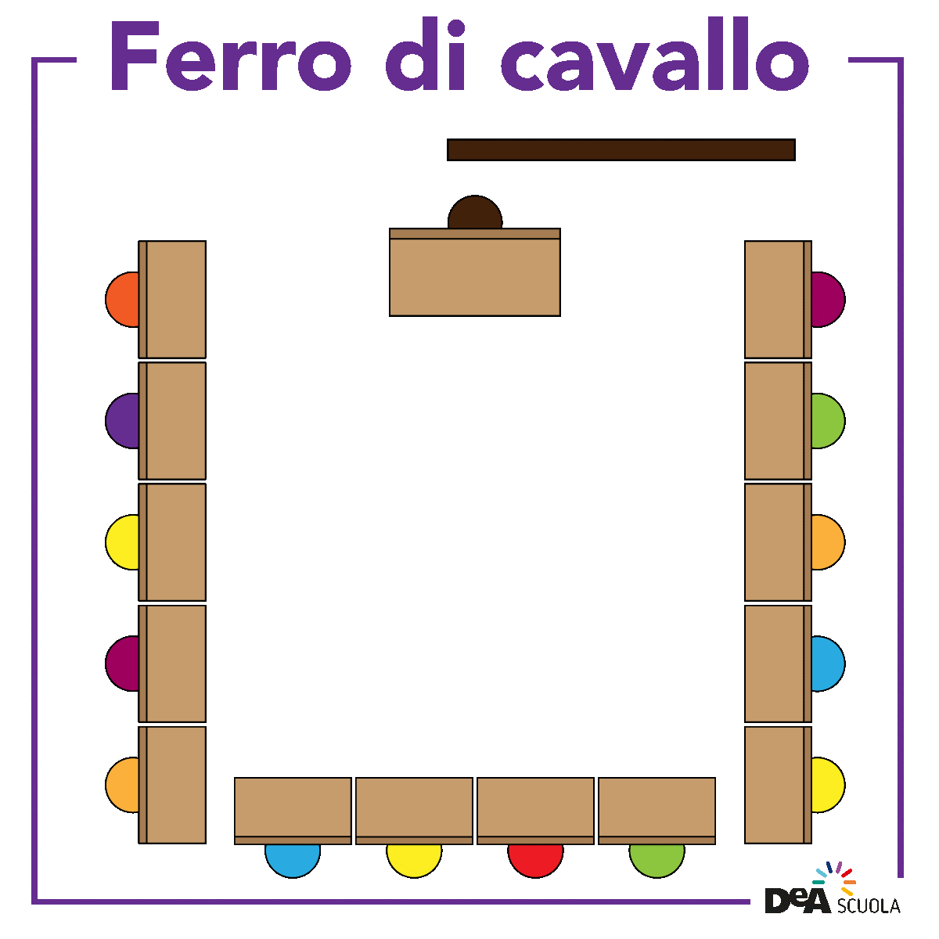
Organizzativa
Circle-time, Debate, Debriefing
Lezione dialogata-partecipativa

Slide 23
STILI COGNITIVI
Cesare Cornoldi e Rossana De Beni:
Lo stile è una modalità caratteristica di elaborazione dell’informazione, la tendenza costante ad usare una determinata classe di strategie nell’affrontare un compito

Slide 24
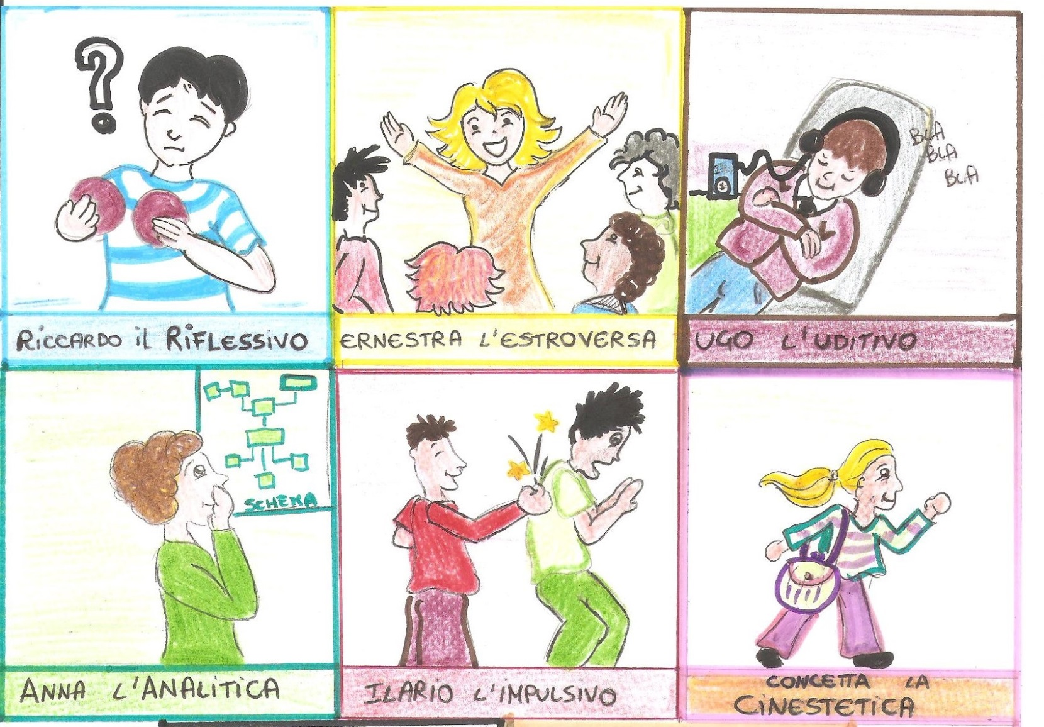
STILI COGNITIVI

Slide 25
STILI COGNITIVI

Slide 26
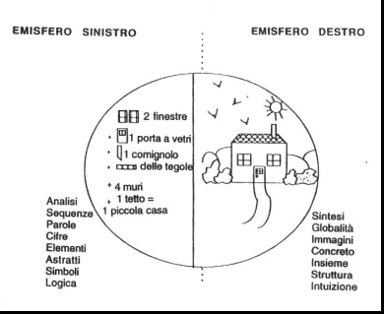

Slide 27
Stili Cognitivi Tassonomia convenzionale
Analitico: preferisce partire dai dettagli per ricostruire man mano il quadro generale
Globale: preferisce avere prima una visione di insieme del materiale da imparare per poi muovere verso il particolare
Indipendente: tende ad isolare i singoli argomenti dal resto
Dipendente: tende ad esaltare i collegamenti tra il contesto in cui l’argomento è inserito e l’argomento stesso

Slide 28
Stili Cognitivi Tassonomia convenzionale
Visuale: predilige l’uso di immagini, schemi riassuntivi, diagrammi, tabelle
Verbale: predilige l’uso del codice linguistico, ossia testi, registrazioni sonore ed impara per lettura e ripetizione
Convergente: parte dalle informazioni disponibili per convergere verso una soluzione unica al problema
Divergente: parte dall’informazione a disposizione per procedere in modo creativo generando una varietà di risposte o soluzioni originali e flessibili

Slide 29
Stili Cognitivi Tassonomia convenzionale
Intuitivo: procede per singole ipotesi che cerca di confermare o confutare
Sistematico: cerca soluzioni prendendo in considerazione una variabile per volta e cercandone tutte le possibili connessioni col sistema di conoscenze
Riflessivo: risponde in modo più lento e accurato
Impulsivo: ha bassi tempi decisionali e generalmente maggiore tendenza a soluzioni precipitose e non ottimali

Slide 30
Approccio Induttivo Partire dall’esperienza (materiale pratico e manipolabile) per giungere dopo a concettualizzare. 1. Esplorare la realtà 2. Esaminare i dati e comporli (formulare ipotesi sulla spiegazione dei fatti) 3. Verificare le varie ipotesi
Metodologie
Ricercazione (Lewin) Prevede continue ridefinizioni del problema esaminato.
1. Identificare il problema
2. Raccogliere i dati (audio, foto, interviste)
3. Interpretare i dati ed ipotizzare l’intervento
4. Azione (intervenire)
5. Valutare l’effetto
6. Ridefizione

Slide 31
Cooperative-Learning (Johnson, 1996) 5 elementi: 1. interdipendenza positiva (lavorare insieme) 2. responsabilità individuale e di gruppo (portare a termine il proprio lavoro è indispensabile per il lavoro di gruppo) 3. interazione faccia a faccia (chiedere o offrire aiuto, feedback, confrontarsi) 4. abilità sociali (promuovere abilità sociali) 5. valutazione (autovalutazione per il miglioramento- ogni alunno si interroga: come abbiamo raggiunto l’obiettivo?)
Metodologie

Slide 32
Il docente deve: -definire gli obiettivi sociali e disciplinari -formare i gruppi (eterogenei) -assegnare i ruoli e sistemare l’aula Spiegare il compito: -dare semplici consegne per raggiungere l’obiettivo -strutturare l’interdipendenza (far capire alla classe che il contributo di ciascun alunno è indispensabile) -insegnare le social skills Monitorare -il docente deve sempre monitorare ogni fase e assumere il ruol di facilitatore Verifica -schede e osservazione sistemativa
Metodologie

Slide 33
Didattica per problemi Trovare le soluzioni ai problemi reali della classe. Prevede due fasi: 1. problem setting (identificare il problema, descriverlo e renderlo operativo. 2. problem solving (pianificare le possibili soluzioni ed identificare la migliore)
Metodologie
Apprendistato Cognitivo(Collins, Brown e Newman)
Parte dall’insegnamento reciproco dove un soggetto esperto analizza i processi cognitivi attivati nello svolgere un compito.
Modeling
Scaffolding
Tutoring
Fading
Monitoring

Slide 34
Role Playing Debriefing Apprendimento senza errori Prompting Fading Scaffolding Modeling
Strategie

Slide 35
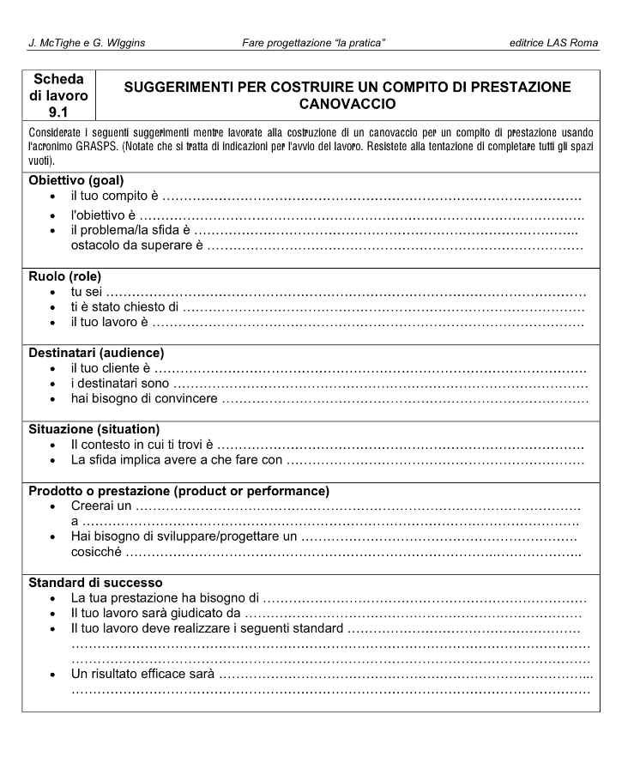
Compiti di Prestazione autentica

Slide 36
I Principali Software didattici

Slide 37
Analisi Funzionale
Permette di descrivere:
Capacità, Performance e Potenzialità.
Antecedente | Comportamento | Conseguenze
Cosa succede prima? | Cosa fa/dice? | Cosa accade dopo?

Slide 38
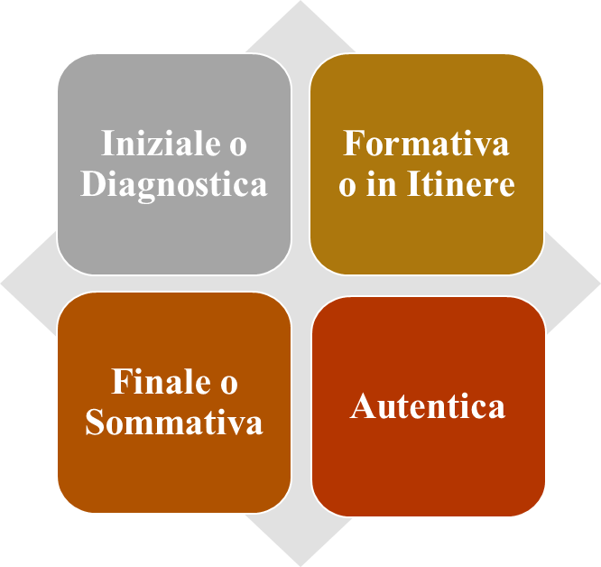
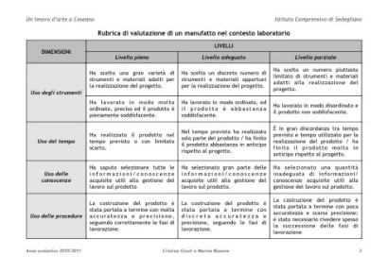
(Castoldi,2014)
VALUTAZIONE

Slide 39
BIBLIOGRAFIA
Ausubel, D. (1978). Educazione e processi cognitivi: Guida psicologica per gli insegnanti. Milano, Franco Angeli ed.
Castoldi, M. (2014). Progettare per competenze. Roma: Carocci Editore.
Cornoldi C., De Beni R., Gruppo MT. (2001). Imparare a studiare 2. Trento, Erickson.
Cottini, L. (2017). Didattica speciale e inclusione scolastica. Roma. Carocci Editore
Curatola, A. (2016). Inclusione e integrazione. Modelli integrativi o correlati di organizzazione. Giornale italiano della ricerca educativa, n° 17, Dicembre 2016.
Goussot, A., Annaloro, E. (2015). Risorse per l’inclusione. L’inclusione come risorsa. Palermo, G.B. Palumbo Editore.
Ianes D., Celi, F., Cameroti, S. (2003). Il piano educativo individualizzato. Trento. Erickson.
Milito, D. (2016). Le nuove forntiere dei BES nell’era digitale. Roma, Anicia Ed.
OMS. (2007), ICF-CY, Trento, Erickson;

